Slide 1
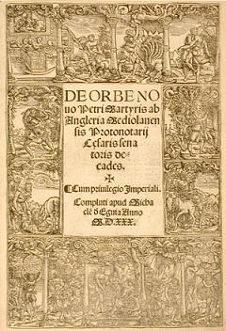
Errori-orrori e furori della scoperta dell'America. Da Pietro Martire d’Anghiera a Cristoforo Colombo 12 ottobre 1492 . Sinodo « Laudati Sì» dell’ottobre 2019
Le origini teologiche e giuridiche del più grande genocidio-ecocidio ed etnocidio della storia dell’uomo

Slide 2
Il Planisfero di Paolo Pozzo Toscanelli

Slide 3
Il de orbe novo e la denuncia di Pietro Martire d’Anghiera

Slide 4
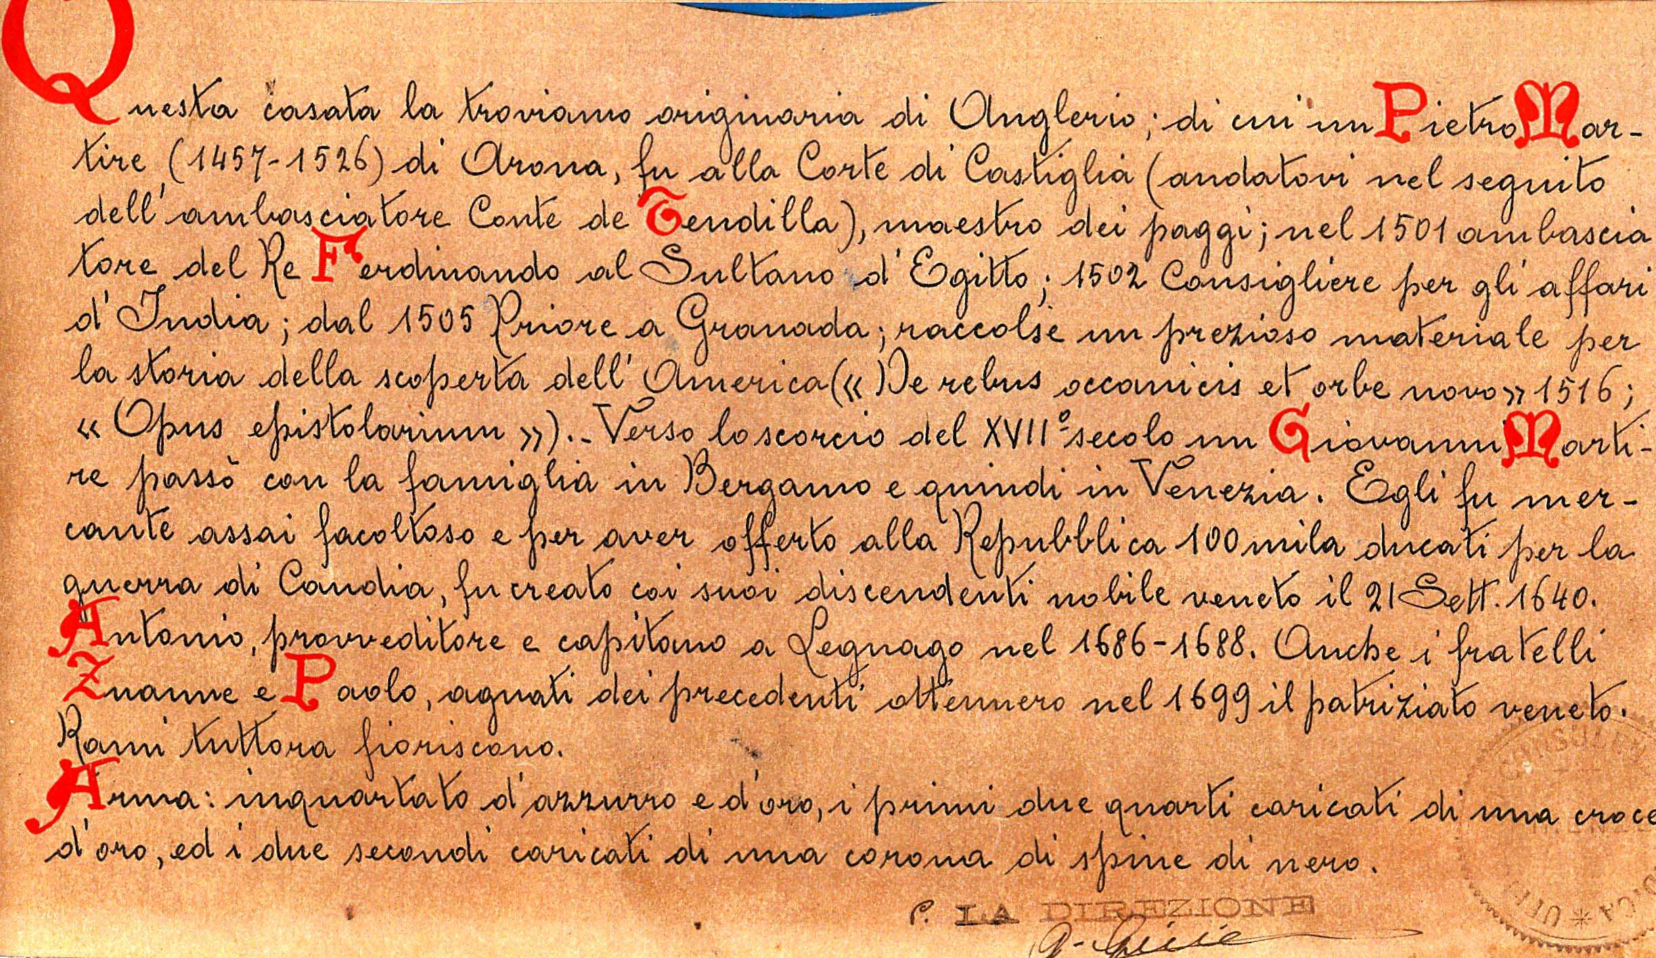

Slide 5
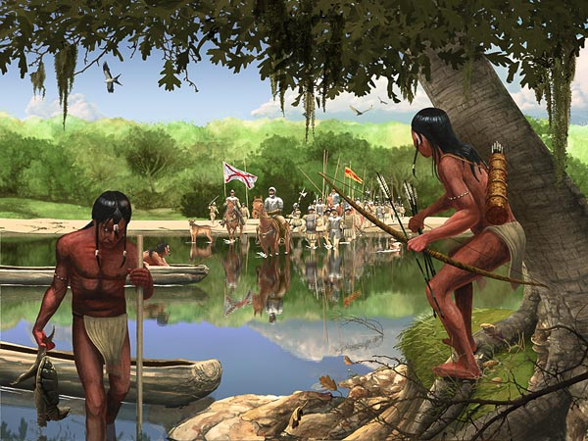

Slide 6
Perché non si può parlare di «scoperta» dell’America?
1-perché quel continente era abitato da circa ( stime) da 60-70 milioni di persone dall’Alaska alla terra del fuoco da almeno 24.000 anni prima del viaggio del navigatore genovese.
2- Perché negli attuali Stati Uniti vi erano oltre 500 nazioni sovrane ed indipendenti con strutture articolate: sociali-politiche-culturali e spirituali e con una loro economia sostenibile, le une riconoscevano le altre. Elementi che costituiscono i presupposti di una Nazione sovrana ed indipendente
3- perché già nel 1398 , gli Scozzesi col Principe henry Sinclair, erano stati per oltre 9 mesi a contatto con la nazione Mikmak nell’attuale territorio del Massachissetts

Slide 7
Quali furono i concetti teologici e giuridici che giustificarono la scoperta dell’America e la distruzione dei popoli Indigeni delle Americhe?
Analizzeremo una sentenza molto importante che si chiama “Johnson vs. M’Intosh” e che è il cuore dello sviluppo giuridico delle norme federali ed indiane, e dalle quali deriva il “titolo originario” di proprietà di tutte le terre scoperte o ritenute tali. La predetta sentenza troverà fondamento proprio nel “vecchio testamento”, vedremo come il tutto si basa sul concetto che popoli Cristiani e di Nazioni Cristiane abbiano rivendicato un diritto pieno ed esclusivo sulle terre da loro “scoperte” in quanto abitate da soggetti ATEI, secondo il convincimento dei Cristiani.

Slide 8
Diritto di scoperta e destino manifesto
. Gli Europei che viaggiarono per mare verso ovest, e fra loro Amerigo Vespucci, quali Europei ed appartenenti a Stati Cristiani mentalmente proiettarono il loro metaforico concetto sui nostri antenati Indigeni. Analizzeremo una sentenza molto importante che si chiama “Johnson vs. M’Intosh” e che è il cuore dello sviluppo giuridico delle norme federali ed indiane, e dalle quali deriva il “titolo originario” di proprietà di tutte le terre scoperte o ritenute tali. La predetta sentenza troverà fondamento proprio nel “vecchio testamento”, vedremo come il tutto si basa sul concetto che popoli Cristiani e di Nazioni Cristiane abbiano rivendicato un diritto pieno ed esclusivo sulle terre da loro “scoperte” in quanto abitate da soggetti ATEI, secondo il convincimento dei Cristiani

Slide 9
Il popolo … « eletto»
La predetta sentenza troverà fondamento proprio nel “vecchio testamento”, vedremo come il tutto si basa sul concetto che popoli Cristiani e di Nazioni Cristiane abbiano rivendicato un diritto pieno ed esclusivo sulle terre da loro “scoperte” in quanto abitate da soggetti ATEI, secondo il convincimento dei Cristiani.Da questo concetto e metafora iniziale, originano poi nei secoli, le norme ed i regolamenti attraverso i quali il Governo federale Americano si arrogò il diritto esclusivo di controllare e governare sulle terre e sui popoli aborigeni Americani. Il primo esempio pratico, poi citato in seguito nel libro, fu appunto l’Indian removal act del 1830 che risultò il primo genocidio mediante la fisica deportazione degli indigeni da est verso le terre ad ovest del Mississippi. Vittime ne furono le Nazioni Cherokee, Choctaw, Chickasaw, Creek e Seminole. Da questa fisica deportazione ad ovest risultò nel 1838 la diminuzione della popolazione dei Cherokee di circa diecimila unità!

Slide 10
Leggi federali americane e diritto nativo americano… una contraddizione giuridica
Si chiarisca che quando si parla di “ leggi americane federali indiane” queste leggi non sono leggi promulgate né dagli indiani né in loro favore, ma sono leggi promulgate da Euro-Americani , i quali hanno usato concetti e metafore, per creare una giurisprudenza che fosse in grado di legittimare e giustificare le espropriazioni delle terre, i genocidi di massa, la cristianizzazione forzata e l’annientamento di intere Nazioni e culture, che lo ripeto ancora, erano presenti nel Continente della Tartaruga, da migliaia e migliaia di anni prima che gli Europei navigassero verso ovest . In questo caso, come spesso avvenuto, il pensiero giuridico è il prodotto della immaginazione dell’uomo, e questo ne è l’esempio più eclatante sia in giurisprudenza sia nella storia della colonizzazione del mondo.

Slide 11
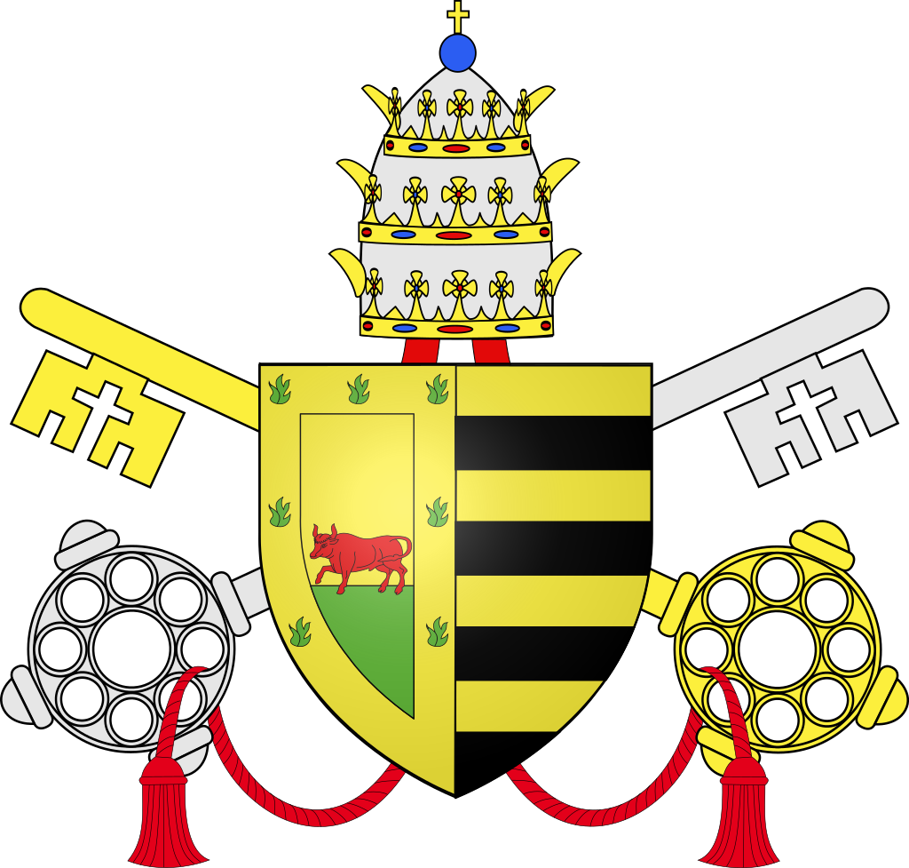
Lotta di colonizzazione fra Spagna e Portogallo…la necessità del Papa di intervenire con Bolle papali
La lettera bollata Inter Caetera fu un documento emesso da papa Alessandro VI ed indirizzata ai re cattolici Ferdinando ed Isabella il 4 maggio 1493 per regolare la contesa tra il regno di Castiglia e quello del Portogallo in merito ai territori del Nuovo Mondo.
Il documento stabilì che il meridiano passante 100 leghe ad ovest dell'isola di Capo Verde costituisse il confine tra le terre appartenenti alla Castiglia, ad ovest del meridiano, e quelle appartenenti al Portogallo, ad est del meridiano.
Secondo un'altra interpretazione, l'intervento papale, ancora del tutto in una prospettiva di guerra santa di riconquista e di crociata, serviva a dare una giustificazione alle pretese di Portogallo e Castiglia su territori ancora inesplorati e selvaggi, e soprattutto abitati da pagani che dovevano assolutamente essere evangelizzati al più presto. Fintanto che la reconquista si era svolta nella penisola iberica, con lo scopo di ripristinare la Christianitas, le monarchie iberiche non avevano sentito nessun bisogno di un avallo da parte di un potere superiore, cosa che invece, divenne indispensabile con le nuove scoperte geografiche.
La divisione tracciata dalla bolla, comunque, non fu equa. Il regno di Castiglia influenzò pesantemente la decisione, che di fatto finì per escludere il Portogallo dall'America (Alessandro VI era originario del Regno di Valencia, già legato per via di unione dinastica a quello di Castiglia). La ragione per cui la bolla favoriva le monarchie ispaniche a danno di quella portoghese fu individuata nel servizio che i sovrani di Castiglia, Aragona e Valencia rendevano, o avrebbe reso, alla Chiesa di Roma.

Slide 12
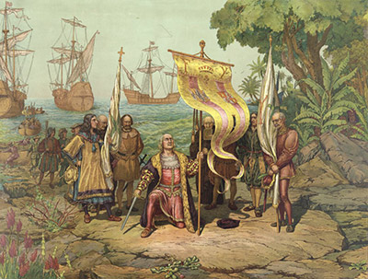
Discovery doctrine:
La Discovery Doctrine è una Bolla papale emanata nel 1452 da papa Niccolò V. Fu confezionata su misura per il re del Portogallo Alfonso V, con la quale il pontefice gli garantiva il possesso delle terre scoperte nell’Africa del Nord e affacciate sull’Atlantico. La Bolla fu poi estesa a Colombo per la conquista delle terre d’oltreoceano. Dopo lo sbarco a San Salvador, Colombo eseguì una cerimonia per “prendere possesso” della terra a nome del re e della regina di Spagna, Ferdinando d’Aragona e Isabella di Castiglia. Le terre scoperte erano considerate “res nullius” ossia terre di nessuno, anche se sopra di esse vi erano popolazioni autoctone che vi dimoravano. Le “nuove terre” appartenevano per diritto divino al Sommo Pontefice secondo la convinzione che il papa, successore di Pietro e rappresentante di Cristo in terra, fosse signore di ogni cosa. I pagani, ossia chi era al di fuori del cristianesimo, non avevano diritto a nulla finché non riconoscevano la sovranità di Cristo e della Chiesa. La Bolla imponeva altresì l’obbligo dell’evangelizzazione degli indigeni, tuttavia, quando ad essi veniva rivolta in latino la richiesta di convertirsi al cristianesimo, essi non capivano la lingua e non potendo rispondere, venivano automaticamente considerati schiavi.
La Discovery Doctrine ha così consentito ogni genere di nefandezza e sopraffazione ai danni delle popolazioni native. Gli indigeni furono schiavizzati, sottomessi, depredati di tutto. Questi effetti si sono protratti anche nei secoli successivi. In Canada ad esempio lo Stato introdusse politiche, pratiche e istituzioni intenzionali e ingiustificabili, per “uccidere l'Indiano che c’è nel bambino”. Le scuole costruite in tutto il Canada, gestite da varie confessioni della Chiesa, ora soggette all’indagine di una Commissione nazionale denominata “Truth and Reconciliation Commission”, hanno strappato i bambini indigeni alle loro famiglie, alle loro comunità, li hanno privati delle loro culture e lingue per “civilizzarli” e assimilarli. Nel frattempo, venivano istituite altre iniziative per impossessarsi delle terre, dei territori e delle risorse dei Popoli indigeni.

Slide 13
Orrori-errori e furori degli Spagnoli e portoghesi
Molto spesso i Conquistatdores, come riportato nella 7à decade dell’op0era del mio antenato: Pietro Martire d’Anghiera, non uccidevano gli Indios, ma li catturavano e li destinavano in schiavitù a lavori pesanti ed estenuanti nei campi e nelle miniere alla ricerca di oro ed argento, poi.
Come scritto e testimoniato da Pietro Martire d’Anghiera, molti Indios per sfuggire alla cattura, ed alla conseguente riduzione in schiavitù cui venivano sottoposti, nonché per sfuggire agli stupri di massa delle giovani donne, giungevano all’atto estremo di uccidere prima i loro figli e quindi suicidarsi. Ma l’estinzione della intera popolazione dell’attuale Santo Domingo, che erano i Taino della Nazione Arawak, ad esempio, avvenuta in pochi decenni dall’impatto dei colonizzatore dovuta, oltre che alle stragi e suicidi di massa, anche alle gravi epidemie, che si diffusero sia per la qualità della vita cui gli aborigeni erano costretti, sia per la mancanza di anticorpi ad alcune malattie occidentali, nonché alle carenze alimentari determinate dal fatto che, impegnati nei duri lavori cui venivano sottoposti, non trovavano più il tempo per procurarsi il cibo per sé e per i propri familiari. Le donne, indebolite dalle stenuanti fatiche e dalle carenze alimentari, non avevano latte e vedevano i loro neonati morire di fame; inoltre spesso i bambini venivano abbandonati dai genitori che non avevano alcuna possibilità di occuparsi di loro, riporterà Pietro Martire nella sua opera il “ De Orbe Novo” , che “ in tre o quattro mesi morirono di fame, abbandonati dai padri e dalle madri che venivano trascinati nelle miniere, più di settemila bambini” . Oltre a ciò, l’infanticidio divenne una pratica comune. Erano molte le madri che uccidevano i loro neonati per la disperazione di non poterli allevare.

Slide 14
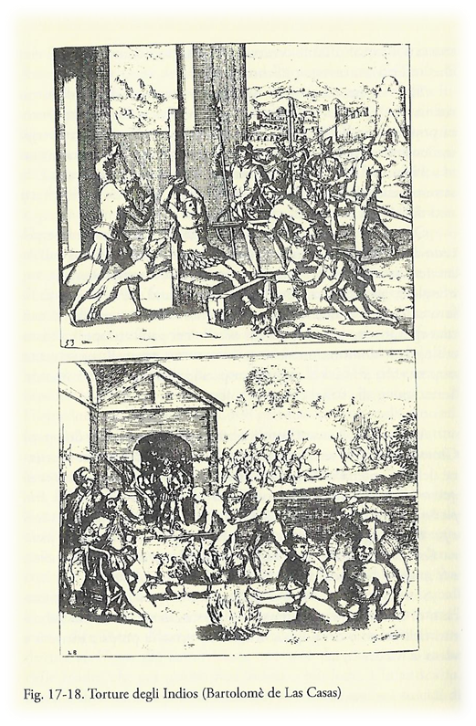
Stermini e torture dei popoli indigeni. Le denuncie di Pietro Martire d’Anghiera e Bartolomeo de Las Casas

Slide 15
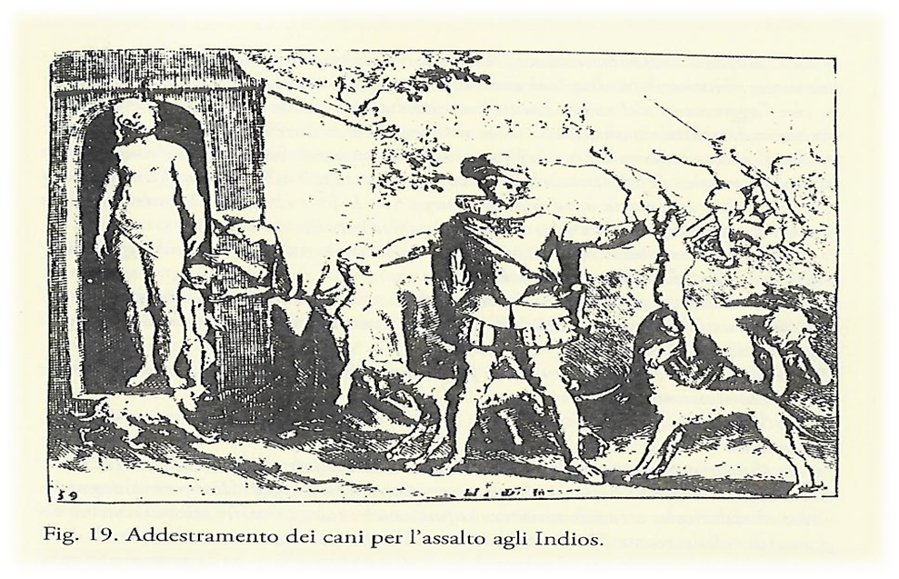
Sterminati in 3 mesi 2,5 milioni di persone taino

Slide 16
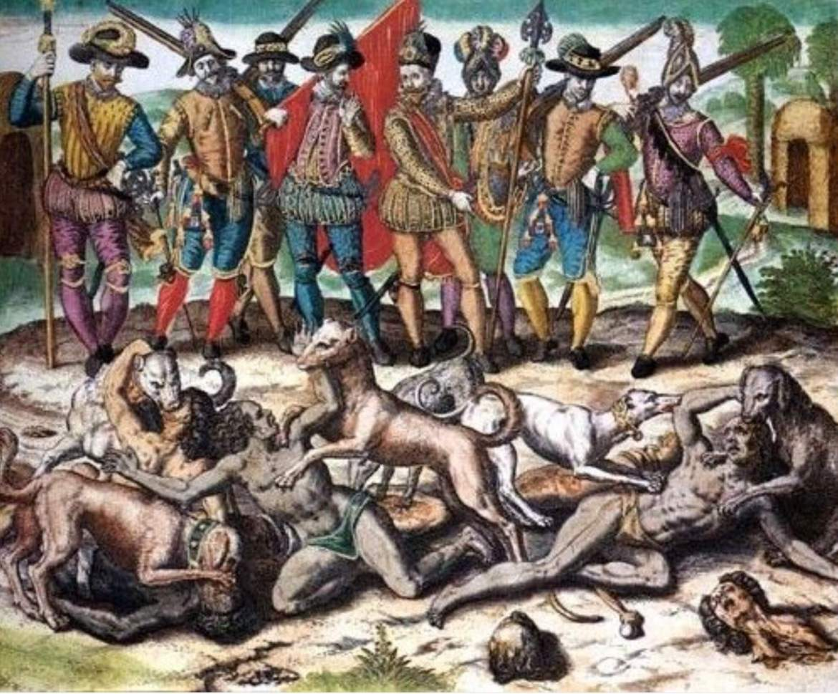

Slide 17
Prima schiavitù nel .. Nuovo mondo
In seguito, nacquero anche “ ripartimiento” e “ encomiende”, che provvedevano alla divisione degli indios fra i coloni e l’affidamento a questi ultimi perché gli evangelizzassero in cambio del loro duro lavoro, ove avessero resistito, gli stessi potevano essere uccisi immediatamente. In realtà questa falsa evangelizzazione cristiana era la facciata dietro la quale si nascondeva lo sfruttamento più disumano che portò gli Indios all’estinzione. A Pietro Martire d’Anghiera prima, ed a Bartolomeo de Las Casas poi, non sfuggì che il ripartimiento, che istituzionalizzava la schiavitù ed i lavori forzati, diede un contributo notevole all’estinzione degli Indios: “ all’uno ne toccavano trenta, all’altro quaranta, ed all’altro ancora cento o duecento, a seconda del favore che ciascuno era riuscito a guadagnarsi presso il tiranno supremo, che chiamavano Governatore…” (Las Casas si riferisce a Ovando) .

Slide 18
Sinodo vaticano «laudato si» ottobre 2019- Roma- la richiesta di tutte le popolazioni indigene oggi al papa
Si è concluso il 27 ottobre 2020 a Roma in vaticano il sinodo indetto da papa Francesco per i popoli Indigeni. Richieste:
1- disconoscimento da parte della Chiesa cattolica apostolica romana delle storiche bolle papali
2- riconoscimento dei diritti di tutti i popoli indigeni dell’isola della tartaruga secondo la carta mondiale dei Popoli Indigeni firmato a Ginevra nel 2007
3- Raccomandazioni delle Nazione Unite al brasile di Bolsonaro e degli atri Stati del bacino Amazzonico dei diritti dei popoli indigeni e protezione delle aree geografiche di loro residenza

Slide 19
Denunce delle Nazioni Unite per le atrocità perpetrate nelle «boarding school Americane e canadesi sui bambini nativi Americani

Slide 20
La protesta dei Popoli Indigeni in vaticano. Ottobre 2019

Slide 21
I popoli indigeni presenti a Roma: dall’america del nord all’Amazzonia: « we are older than America»

Slide 22
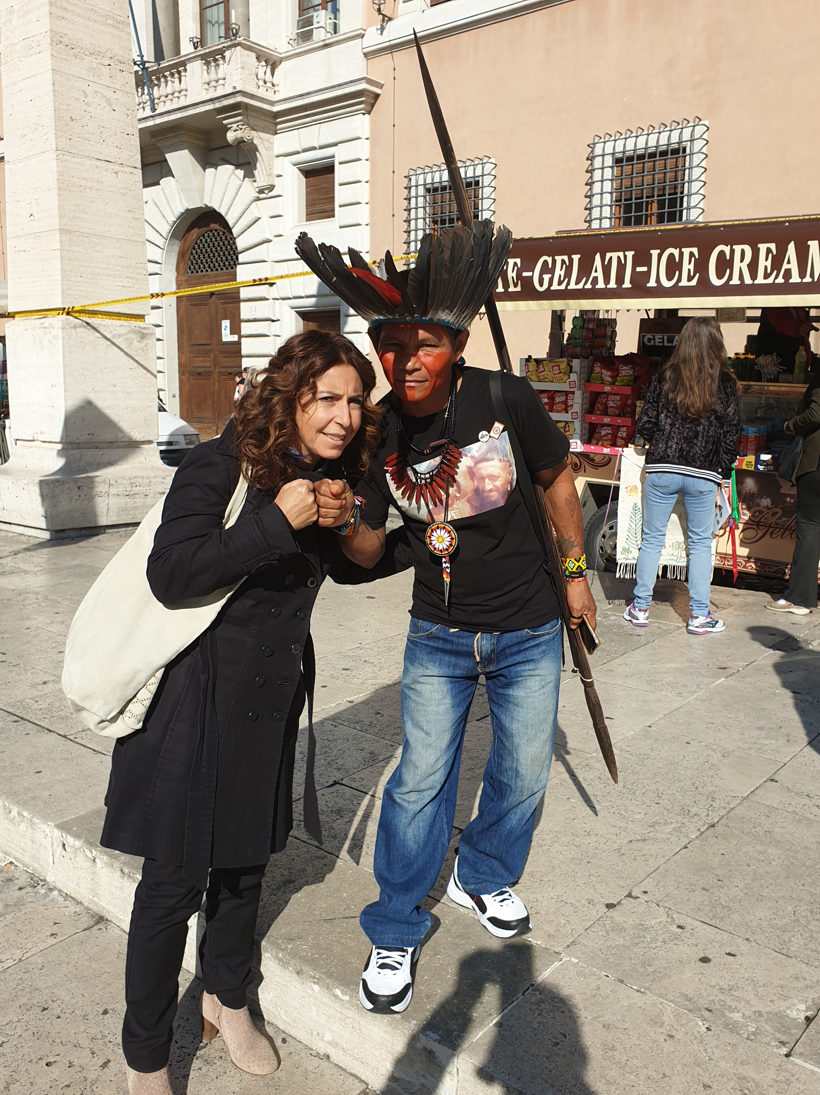

Slide 23
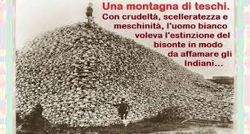

Slide 24
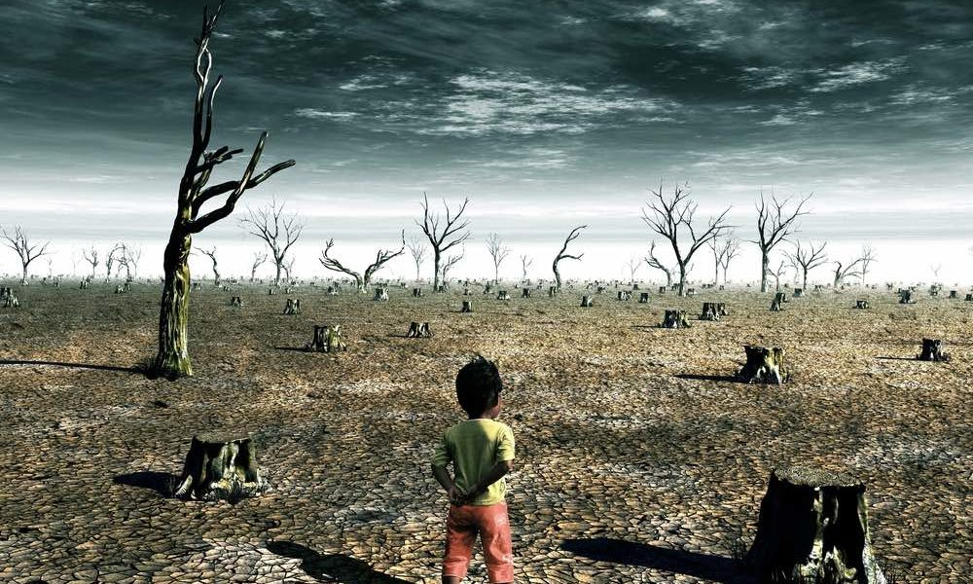
Razzismo ecologico-ambientale
Ancora oggi nell’Alaska- Canada- USA e America Latina si sta procedendo , da parte delle multinazionali statali e private, ad un etnocidio unico nella storia dell’uomo. Il profitto e l’economia , su di esso basata, distruggono l’ambiente e l’eco-sistema; creando gravissime conseguenze sia per l’ambiente sia per le specie viventi , ivi incluso l’uomo. Gli Usa , la scorsa settimana hanno dichiarato di voler recedere dal Trattato di Parigi sulla protezione dell’ambiente.

Slide 25
Confini-divisioni e filo spinato- la tragedia delel riserve indiane

Slide 26
La lotta oggi contro il nuovo : razzismo ambientale. Contro la costruzione di oleodotti nelle terre ancestrali dei Lakota Sioux nel nord-America

Slide 27
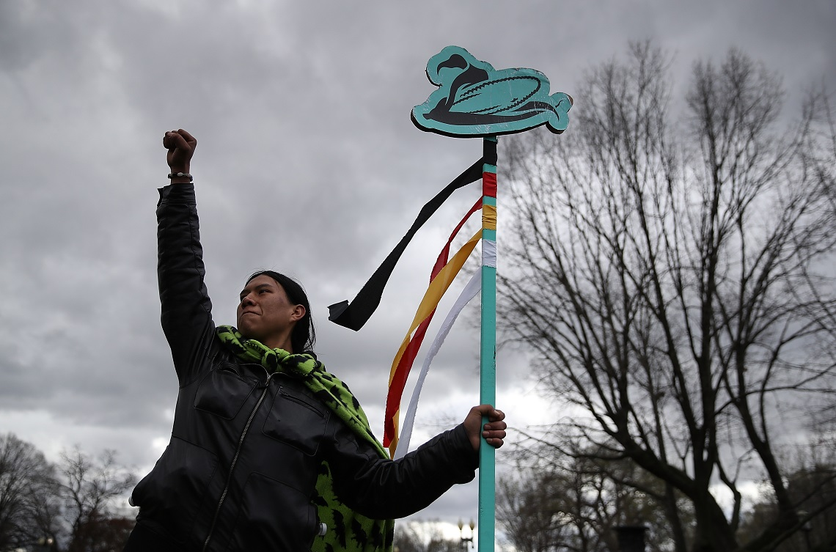

Slide 28
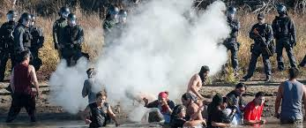

Slide 29
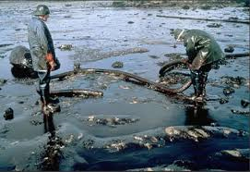

Slide 30
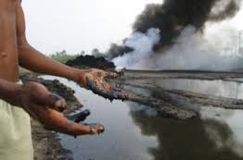

Slide 31
Oggi si combatte contro la nuova costruzione nelle sacre colline nere dei Lakota del nuovo oleodotto e contro la distruzione della terra per l’estrazione dell’uranio, oro e oli minerali combustibili

Slide 32
Le fasi della costruzione oggi, sui territori sacri dei Lakota: dissacrazione spirituale e territoriale di territori oggetti di trattati internazionali

Slide 33
La keystone pipeline oggi: dissacrazione delle terre dei lakota e dei loro diritti stabiliti con trattati del 1851 e 1868 di Fort. laramie

Slide 34
Un pericolo oleodotto a cielo aperto con grave impatto ambientale

Slide 35
L’opera scellerata di deforestazione dell’Amazzonia per piantagioni e allevamenti per profitto economico

Slide 36
La filosofia dei popoli Nativi: ciò che faremo alla terra lo faremo ai nostri figli: uomo bianco perché non capisci?

Slide 37
Lotteremo : finché l’erba cresce, il vento soffia ed il cielo è blu

Slide 39
